Slide 1
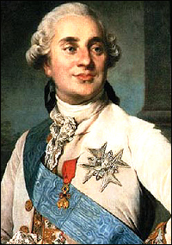
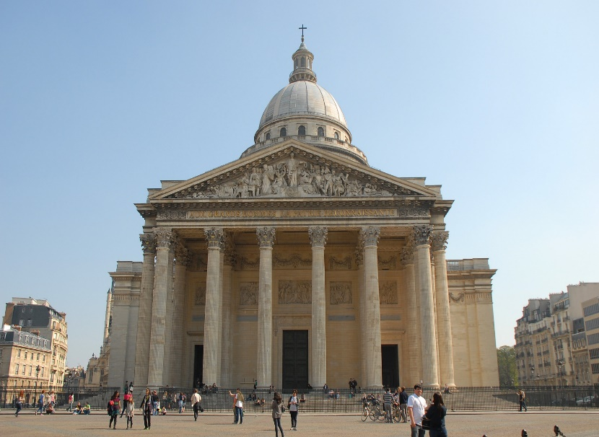
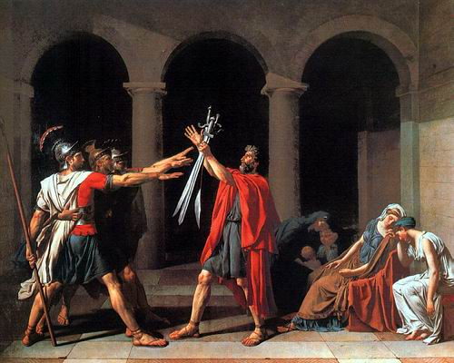
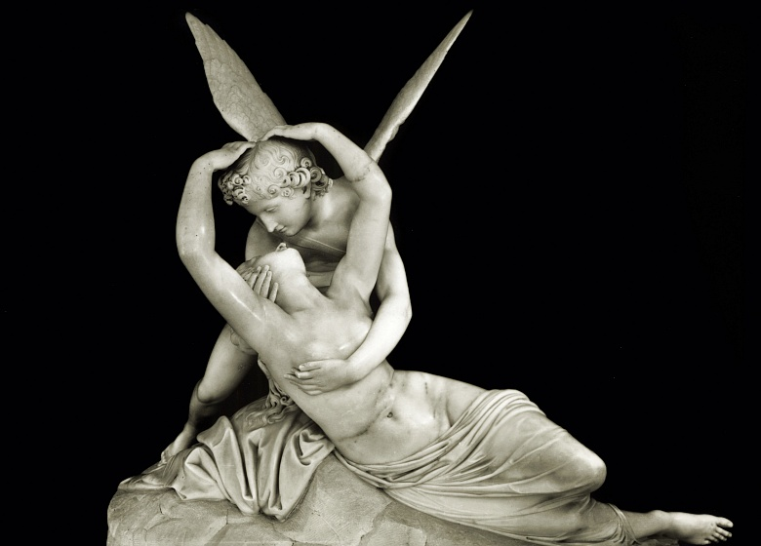
Klasszicizmus

Slide 2
Kialakulása
XVII. század
Franciaország
uralkodó: XIV. Lajos
államforma: abszolút monarchia
az ízlést a józan ész nevében az uralkodó irányítja

Slide 3
Racionalizmus
a klasszicizmus filozófiai háttere
‚ráció’=ész, értelem
ismereteink forrása: ráció
„Gondolkodom, tehát vagyok”
/Descartes/

Slide 4
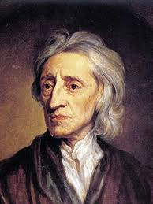
Empirizmus
Bacon
Locke
a szentimentalizmus filozófiai háttere
empeiria: tapasztalat
ismereteink forrása: tapasztalat

Slide 5
Irodalom
Nicolas Boileau
költő, kritikus
Ars poetica: előírások a műalkotással szemben

Slide 6
Szabályok
normakövetés
norma: antik művek
józan ész szerint
mértéktartás
arányosság
követhetőség
érthetőség
tanít
gyönyörködtet
csak az igaz a szép

Slide 7
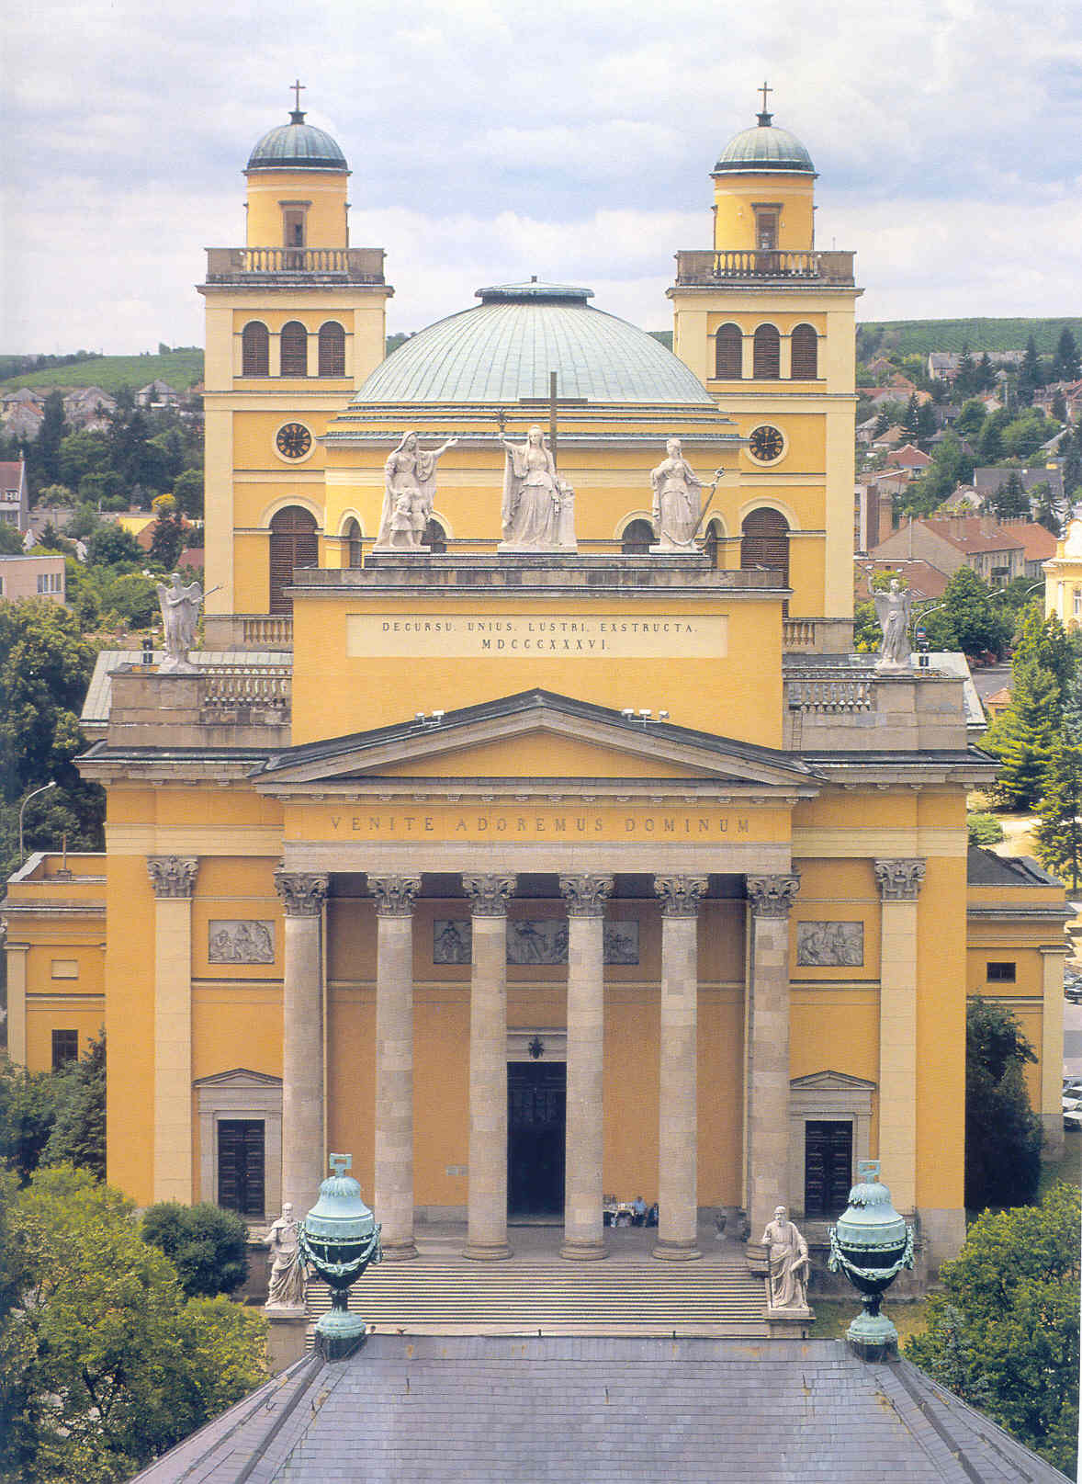
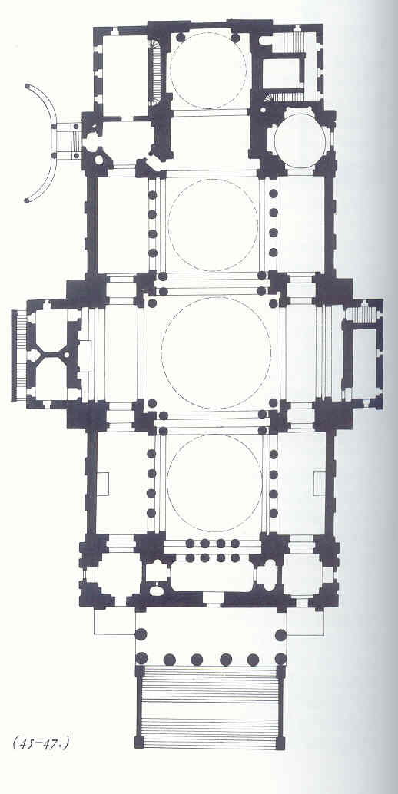
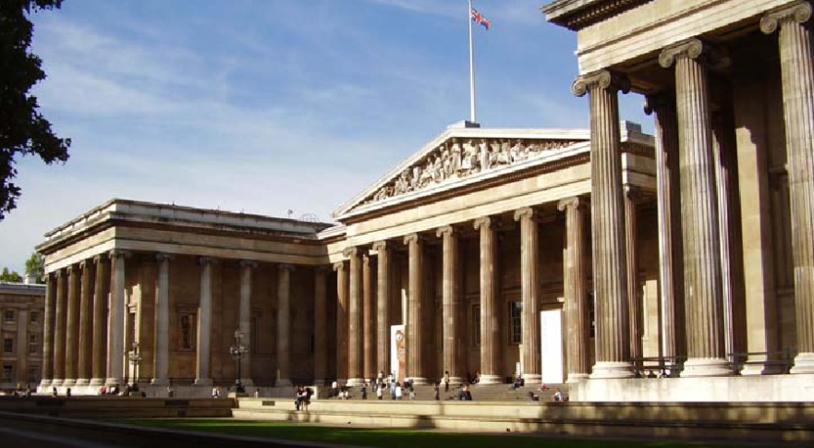
Építészet

Slide 8
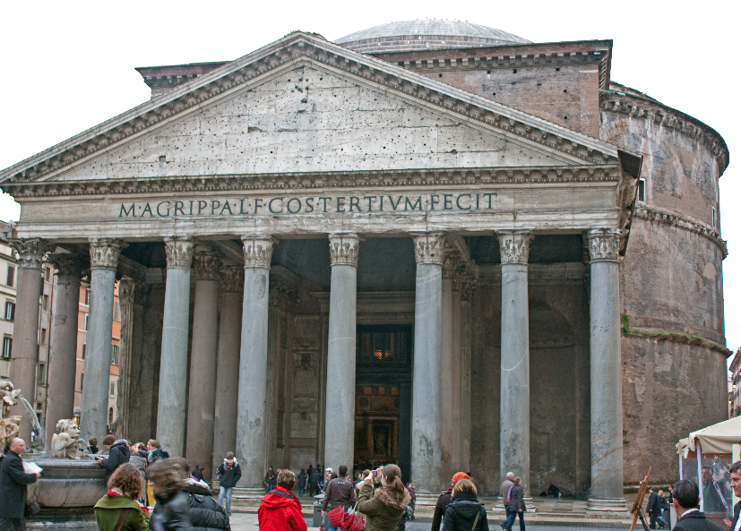
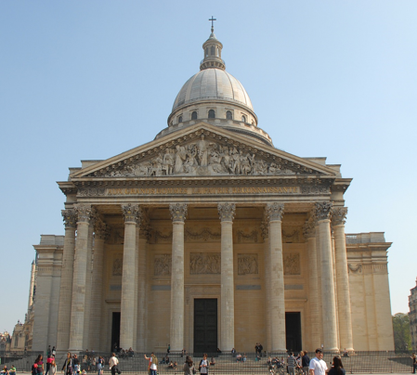
Panthéon-Róma
Kr.e.27
Panthéon-Párizs
1758-1789

Slide 9
British Museum-London, 1753

Slide 10
Székesegyház-Eger, 1831-1836

Slide 11
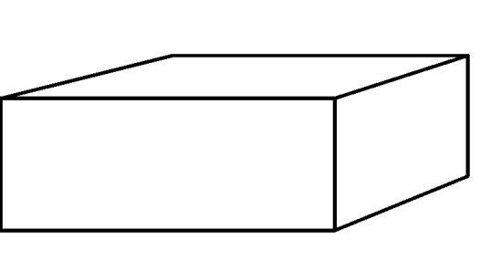
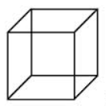
geometriai formák:
timpanon:
antik oszlopok:

Slide 12
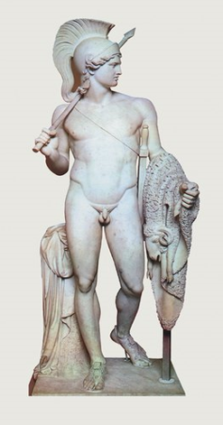
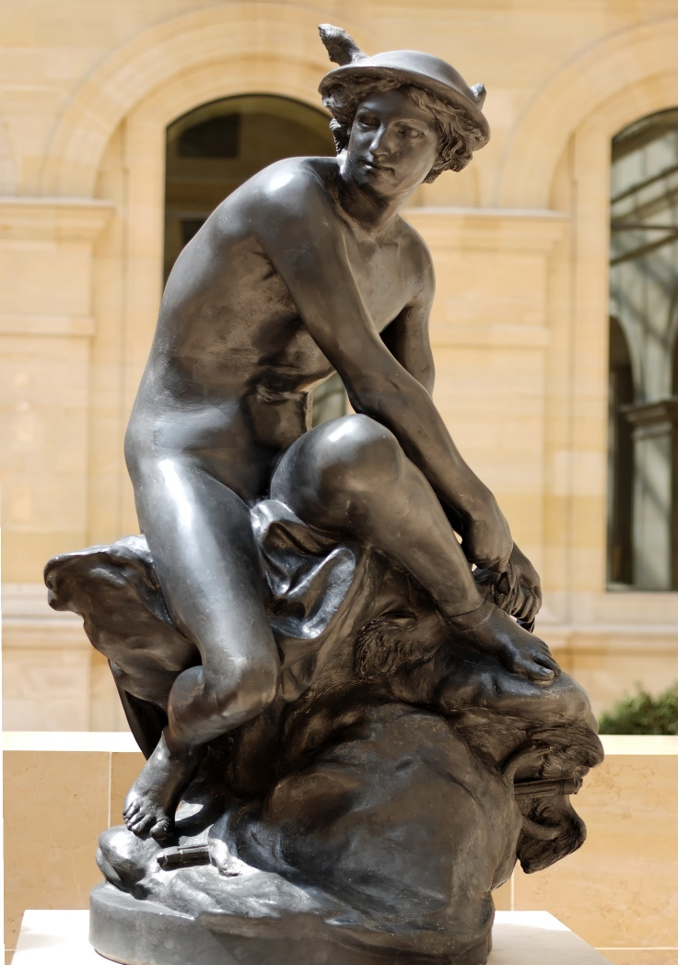
Szobrászat

Slide 13
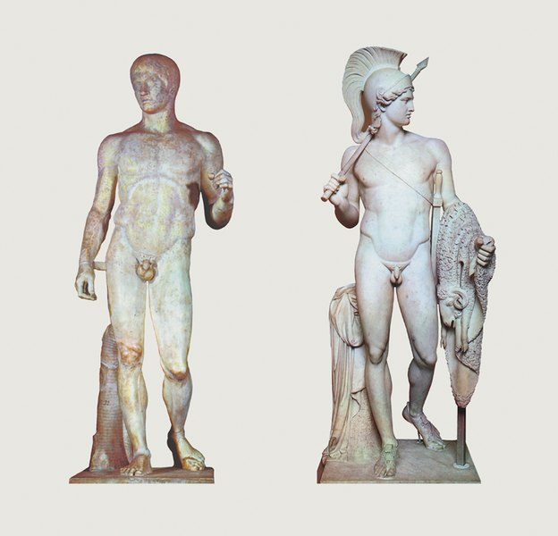
Polükleitosz: Lándzsavivő
Kr.e.460-420
Thorwaldsen: Jaszón az
Aranygyapjúval, 1803-1826

Slide 14
→Antonio Canova: Amor és Psyche
1787-1793
Pigalle: A saruját kötöző Hermész, 1744 ←

Slide 15
Téma: ókori görög-római mitológia
arányosság
felület kidolgozása
idealizált szépség
tekintet: hűvös nyugalom

Slide 16
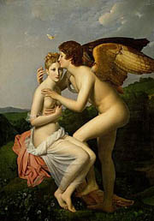
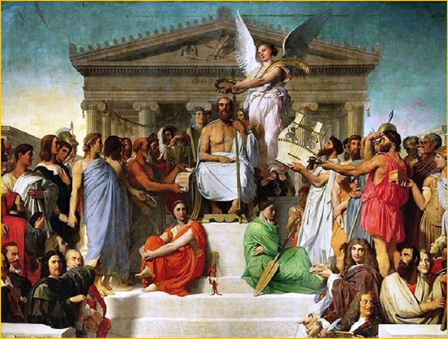
Festészet

Slide 17
Antonio Canova: Amor és Psyche
1787-1793
Francois Gerard : Amor és Psyche
1798

Slide 18
David: A Horatiusok esküje
1784
Ingres: Homérosz apoteózisa
1827

Slide 19
Téma: ókori görög-római mitológia
nincs antik múlt, lelet→ szobrászatot tanulmányozták
színpadias beállítás
részletgazdag kidolgozás

Slide 20
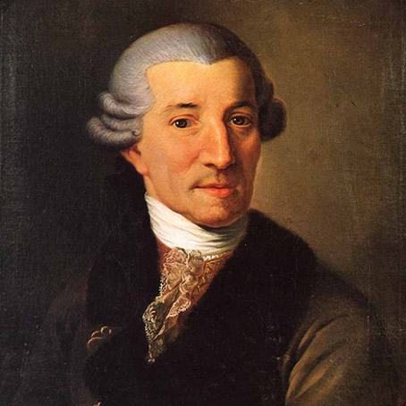
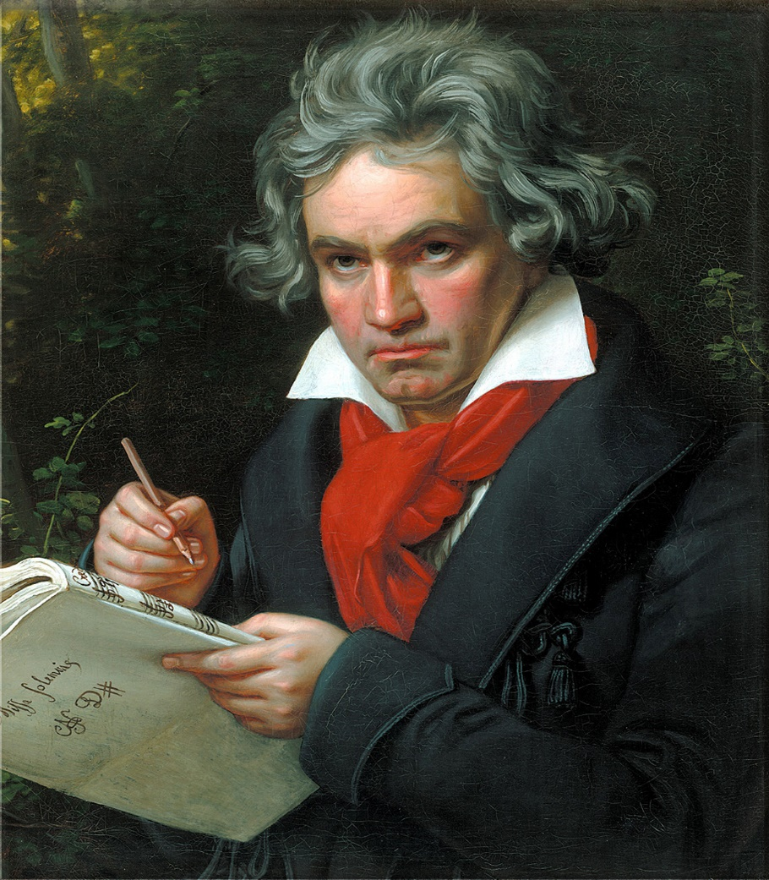
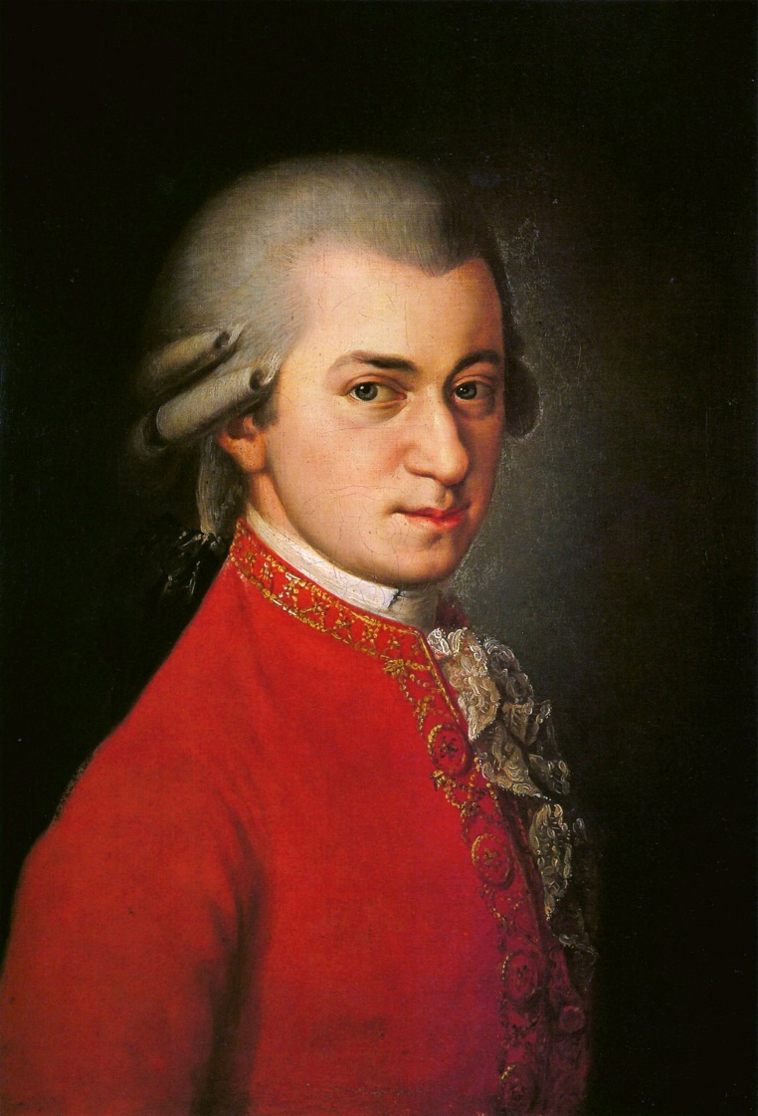
Zene
Haydn
1732-1809
Beethoven
1770-1827
Mozart, 1756-1791

